Slide 1
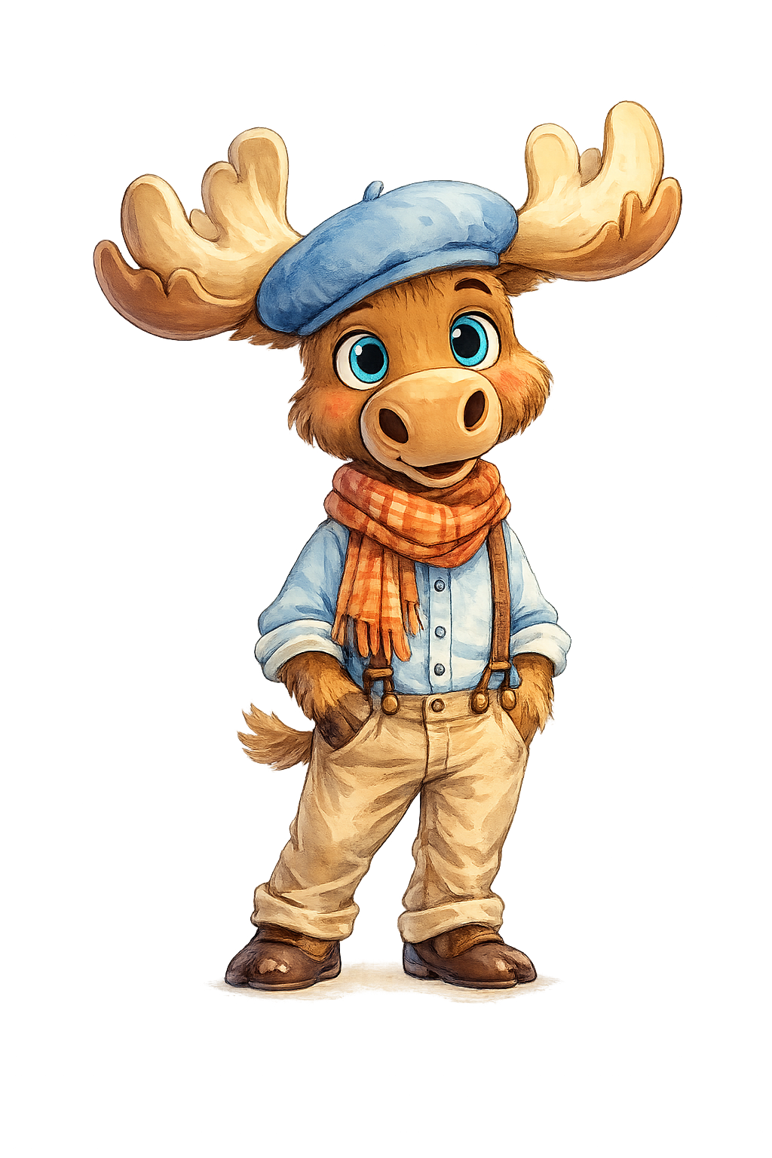

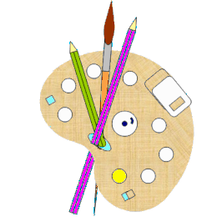

Автоматизация звуков С–СЬ
«Лось Санчос»

Slide 2
Это лось Санчос. Он любит слова со звуком С.
Поможем ему пройти все задания?

Slide 3
Произнеси слог
СА
СО
СЯ
СЁ
СЫ
СУ
СЮ
СЭ

Slide 4


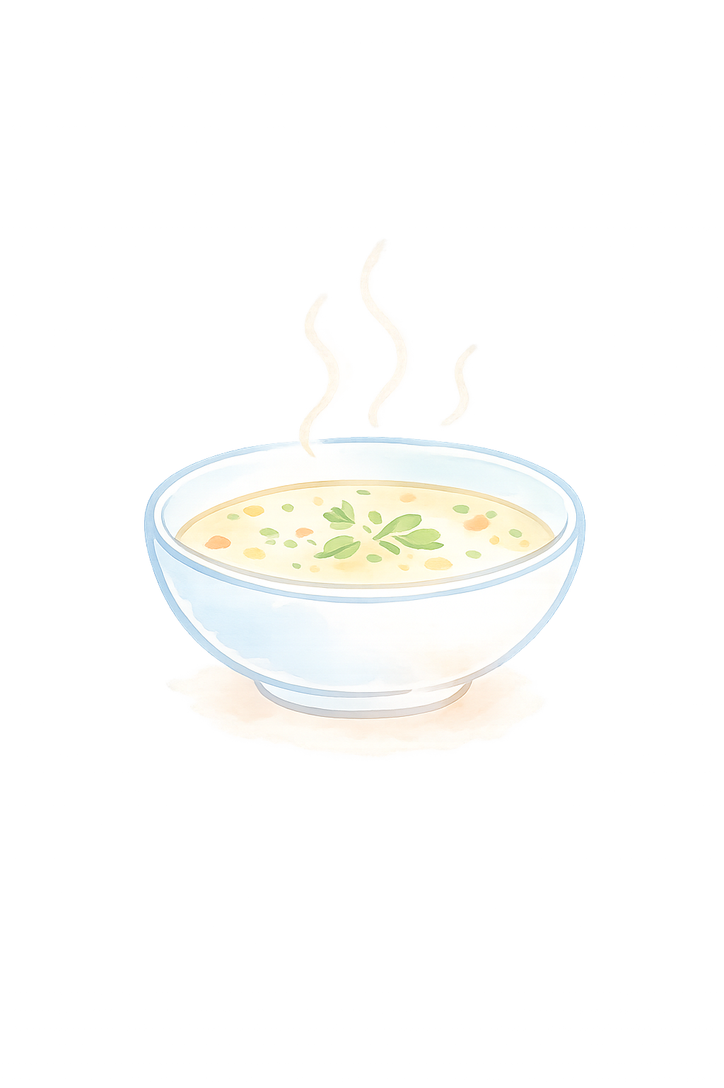

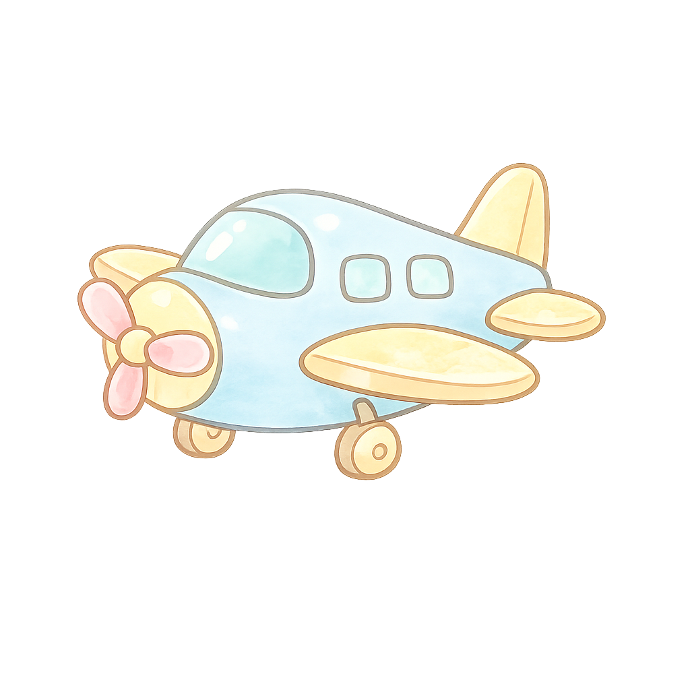

Составь предложение: На мольберте…

Slide 5


Слова + предложения:
Санчос ест сыр.
Открой подарок

Slide 6
Санчос благодарит тебя!
Ты отлично справился со звуком С!

